Slide 1
RÉNOVATION DE LA FILIÈRE MAINTENANCE
DES VÉHICULES
PLAN NATIONAL DE FORMATION
JEUDI 15 MAI 2025
RENAULT-TRUCKS
SAINT-PRIEST
CAP MAINTENANCE DES VÉHICULES
BACCALAURÉAT PROFESSIONNEL MAINTENANCE DES VÉHICULES

Slide 2
PROPOSITION DE PROGRESSION PÉDAGOGIQUE
Eugène CHARLET, lycée Alfred Mongy, Marcq en Baroeul, académie de Lille
Maxime DELEMME, lycée Alfred Mongy, Marcq en Baroeul, académie de Lille
Arnaud ROSIER, lycée Alfred Mongy, Marcq en Baroeul, académie de Lille
PNF 15 MAI 2025 Saint-Priest

Slide 3
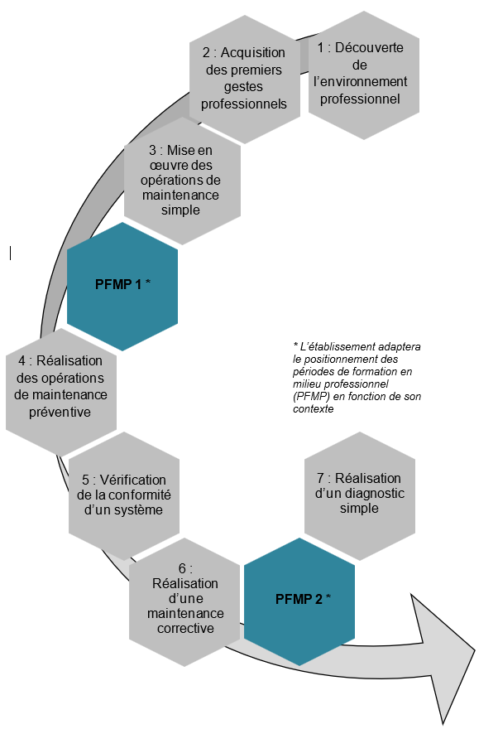
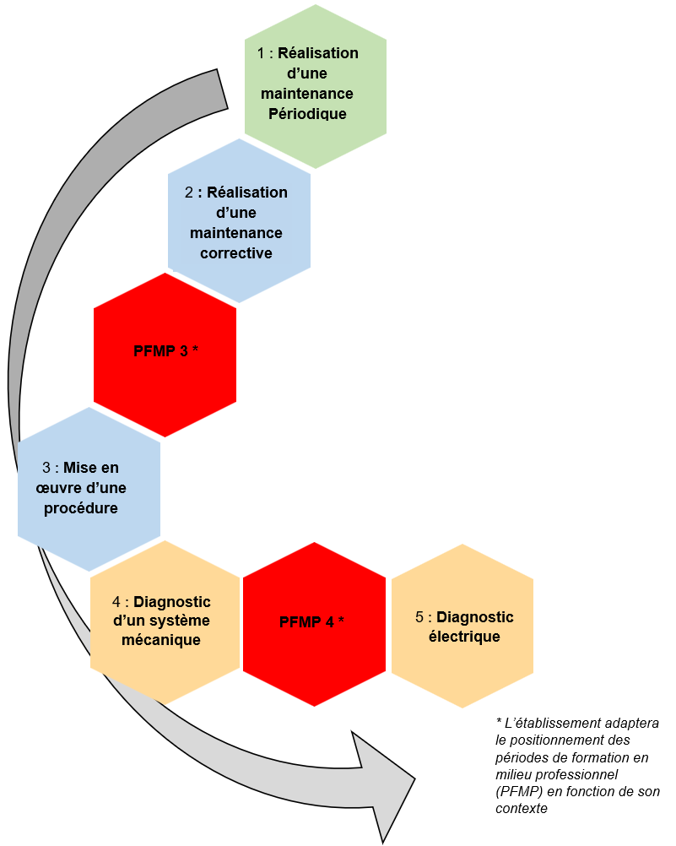
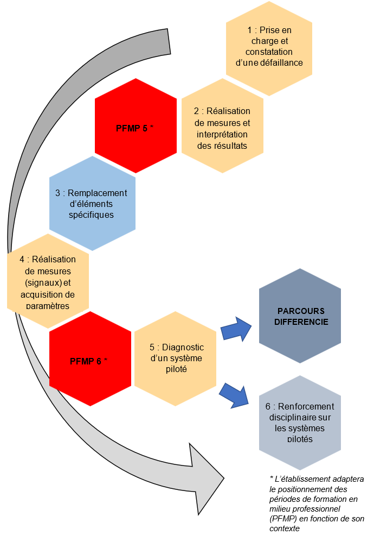
Proposition de progression pédagogique
Seconde
Première
Terminale
PRÉPARATION À L’INSERTION PRO.
Présentation des séquences sur l’ensemble du cycle trois ans du baccalauréat professionnel maintenance des véhicules

Slide 4
Proposition de progression pédagogique
Seconde
SECONDE FAMILLE DES METIERS DE LA MAINTENANCE DES MATÉRIELS ET DES VÉHICULES
Arrêté du 19 avril 2019 définissant les familles de métiers en classe de seconde professionnelle mentionnées à l'article D. 333-2 du code de l'éducation l’obligation de sa mise en œuvre
Ressources pour la classe de seconde professionnelle
Vadémécum
Famille des métiers de la maintenance des matériels et des véhicules

Slide 5
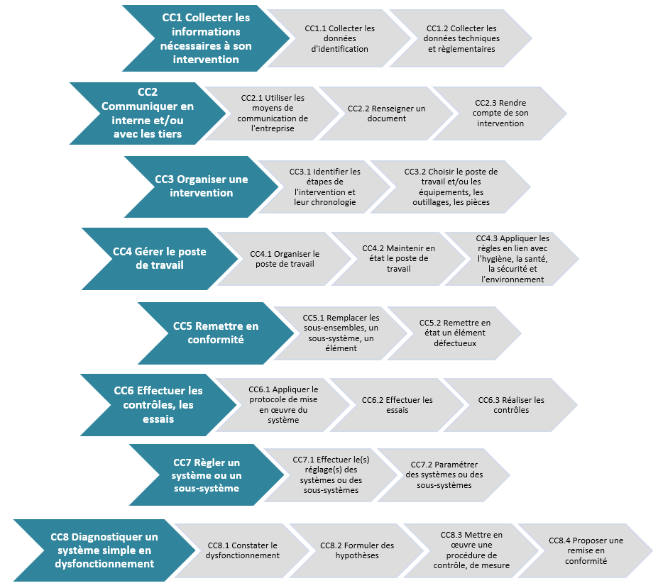
Proposition de progression pédagogique
Seconde
L’organigramme détaille les huit compétences professionnelles communes, maintenues en seconde, assurant la professionnalisation du jeune dès son entrée en formation.

Slide 6
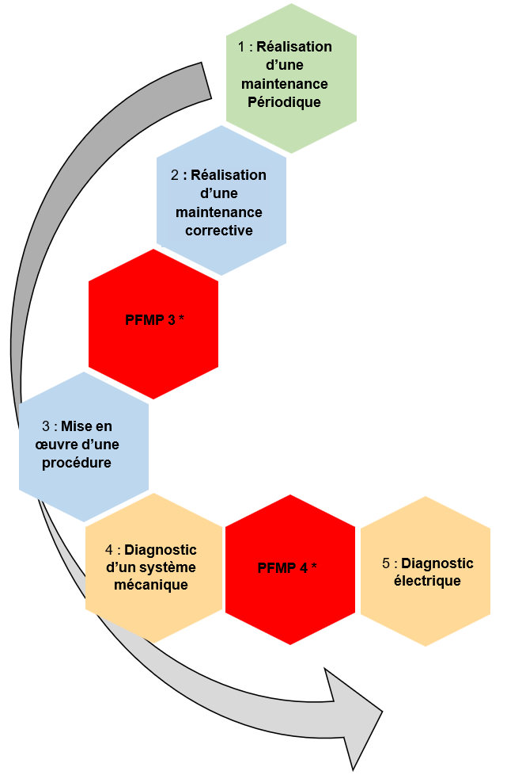
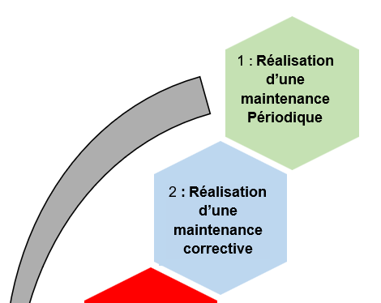
Proposition de progression pédagogique
Première
Pôle 1
Entretien périodique des véhicules
Pôle 2
Maintenance corrective des véhicules

Slide 7
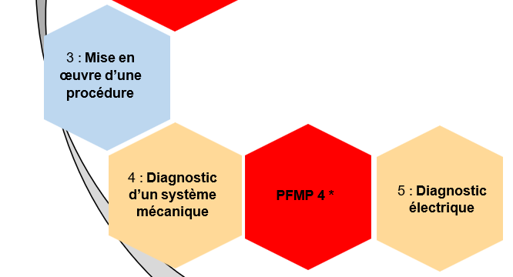
Proposition de progression pédagogique
Première
Pôle 2
Maintenance corrective des véhicules
Pôle 3
Diagnostic des systèmes des véhicules

Slide 8
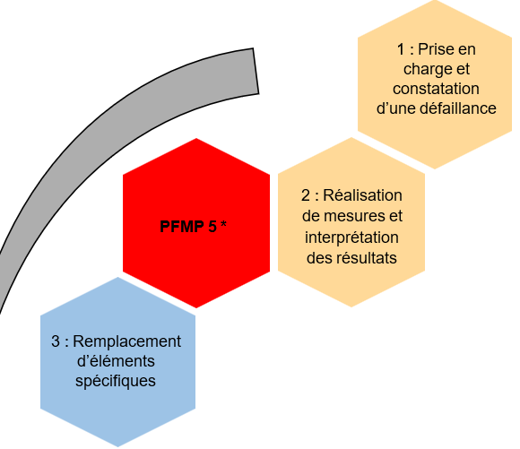
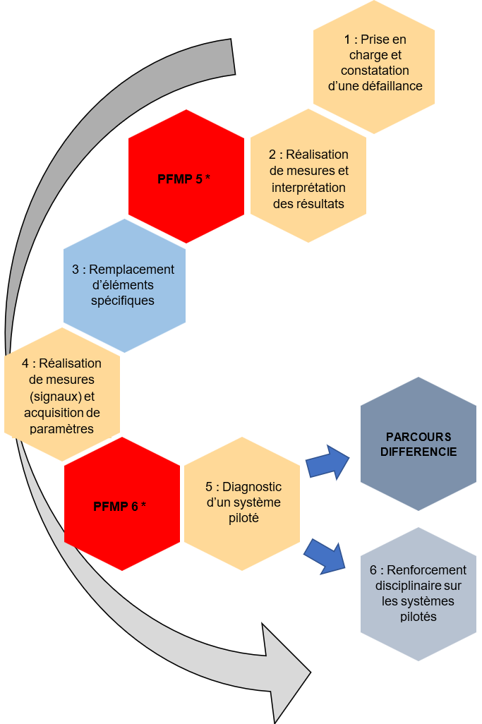
Proposition de progression pédagogique
Terminale
Pôle 3
Diagnostic des systèmes des véhicules
PRÉPARATION À L’INSERTION PRO.
Pôle 2
Maintenance corrective des véhicules

Slide 9
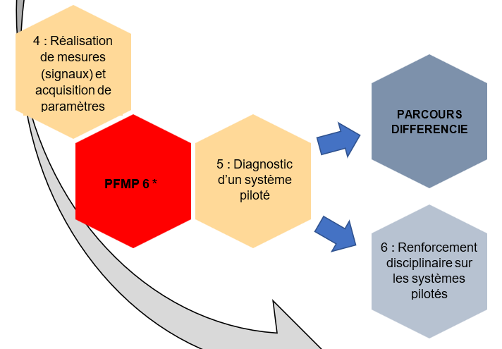
Proposition de progression pédagogique
Terminale
Pôle 3
Diagnostic des systèmes des véhicules
PRÉPARATION À L’INSERTION PRO.
(ENTREPRISE)
Parcours Y
PRÉPARATION À L’INSERTION PRO.

Slide 10
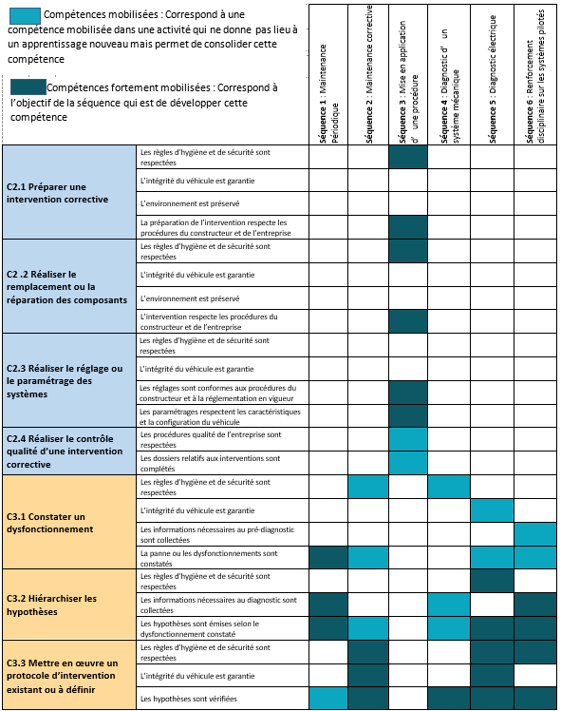
Correspondance entre
les séquences et les compétences
1
2
3
4
5
PRÉPARATION À L’INSERTION PRO.
6

Slide 11
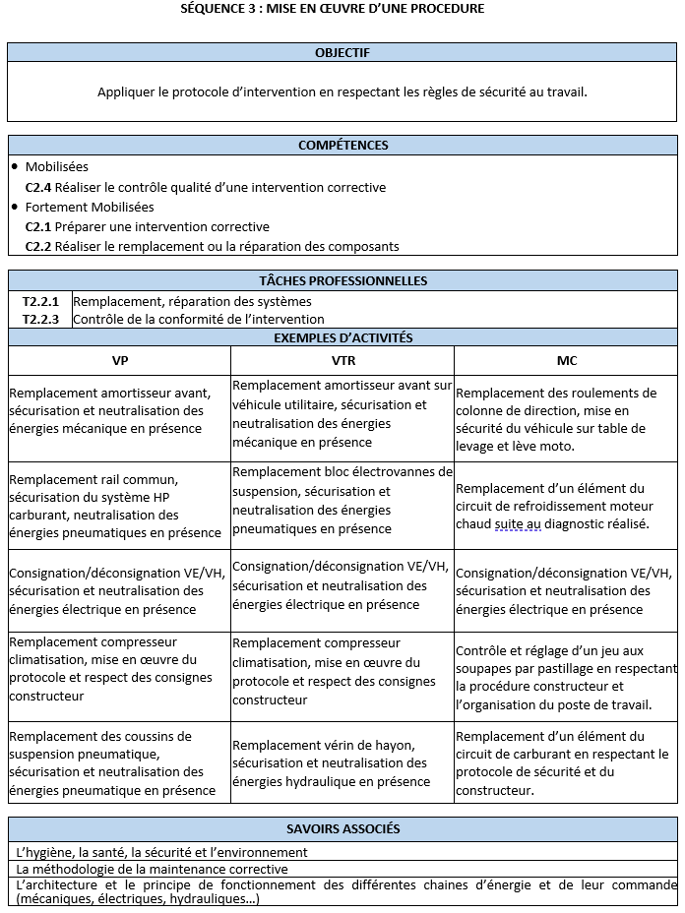
Détail d’une séquence
Première
VL

Slide 12
L’objectif
Première
VL

Slide 13
L’objectif
VL

Slide 14
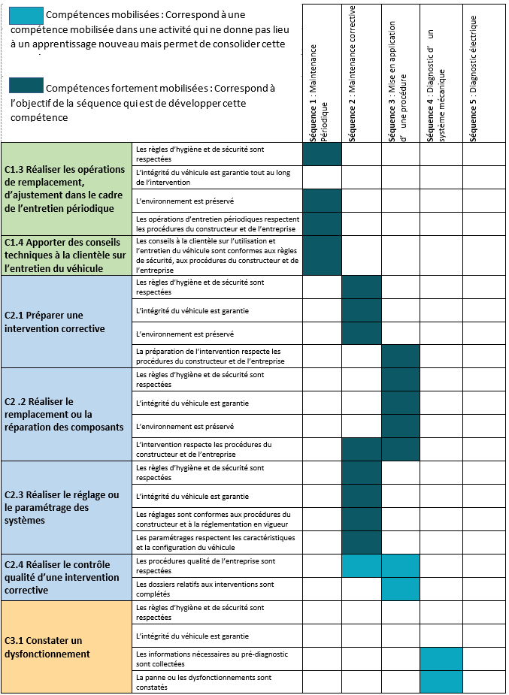
Les compétences
VL

Slide 15
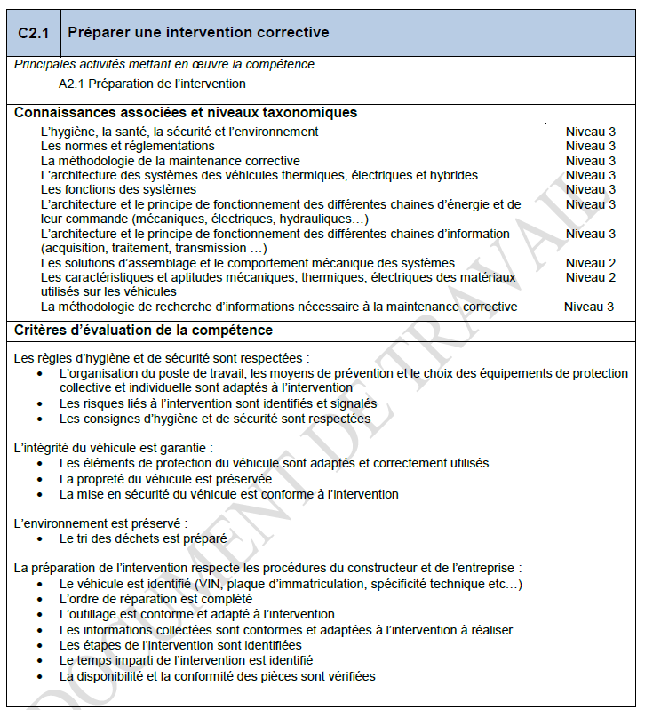
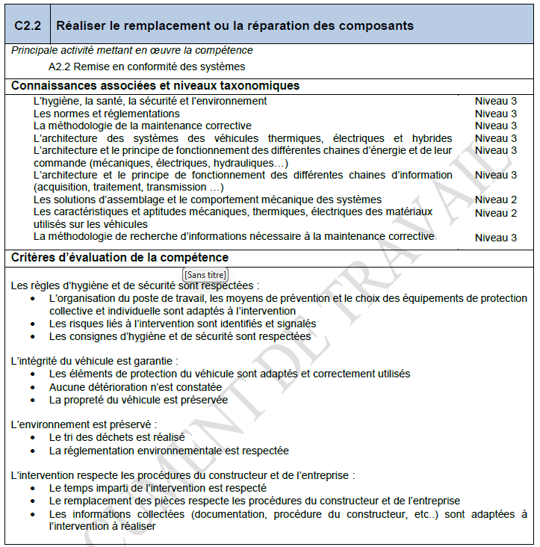
Les compétences : liaisons avec le référentiel

Slide 16
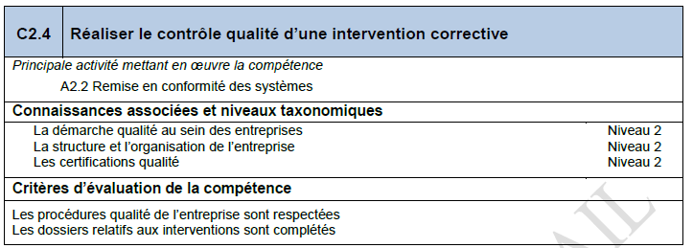
Les compétences : liaisons avec le référentiel

Slide 17
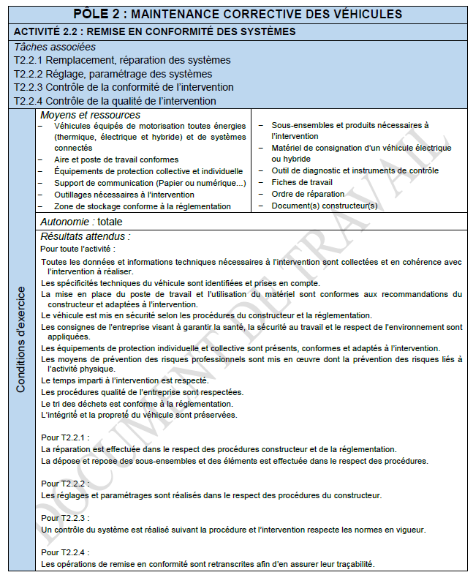
Les tâches professionnelles
VL

Slide 18
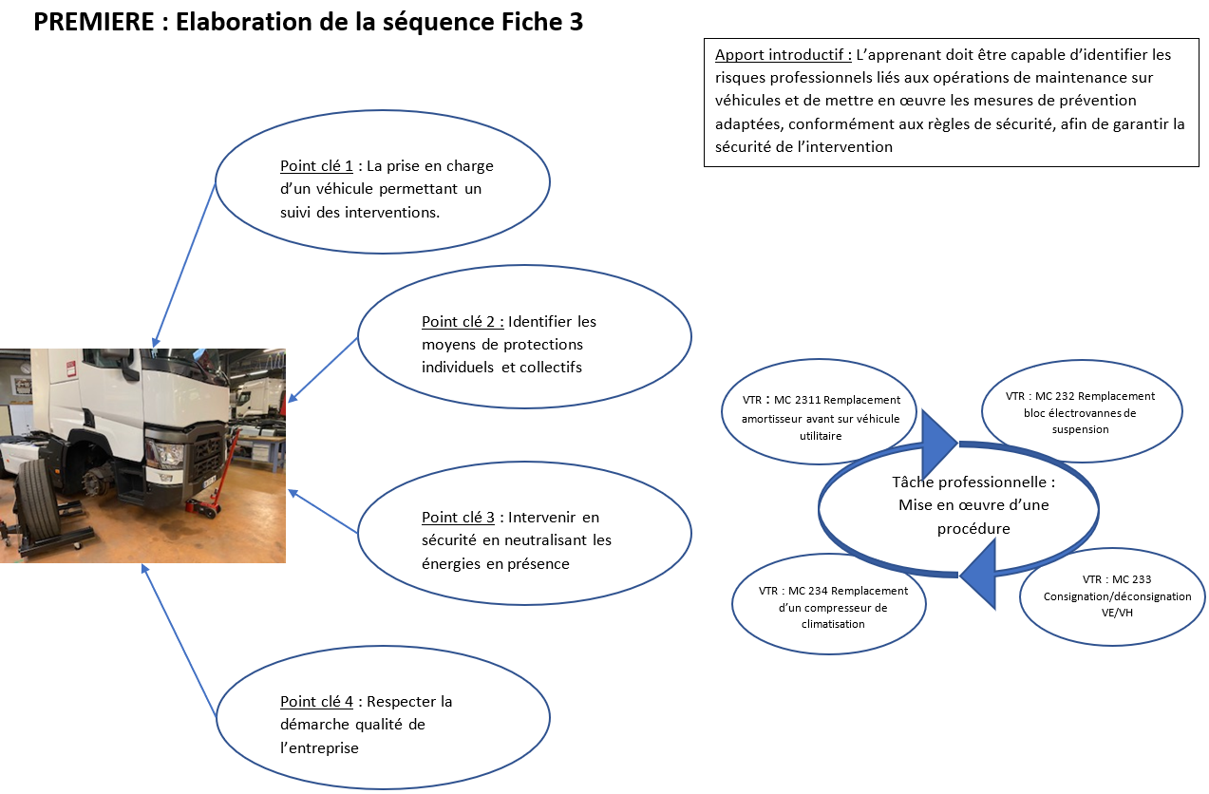
Les activités

Slide 19
Les activités
VL

Slide 20
Les activités VP
VL
VL

Slide 21
Les activités VTR
VL
VL

Slide 22
Les activités MC
VL
VL
Ces activités sont mises en situations à partir de cas réels de véhicules justifiants le besoin d’une maintenance corrective.

Slide 23
Les connaissances associées
VL

Slide 24
La montée en compétences
Seconde
Première
Terminale
PRÉPARATION À L’INSERTION PRO.

Slide 25
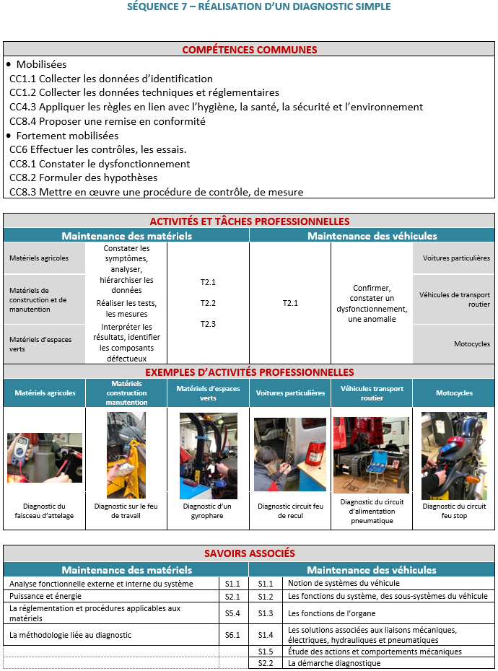
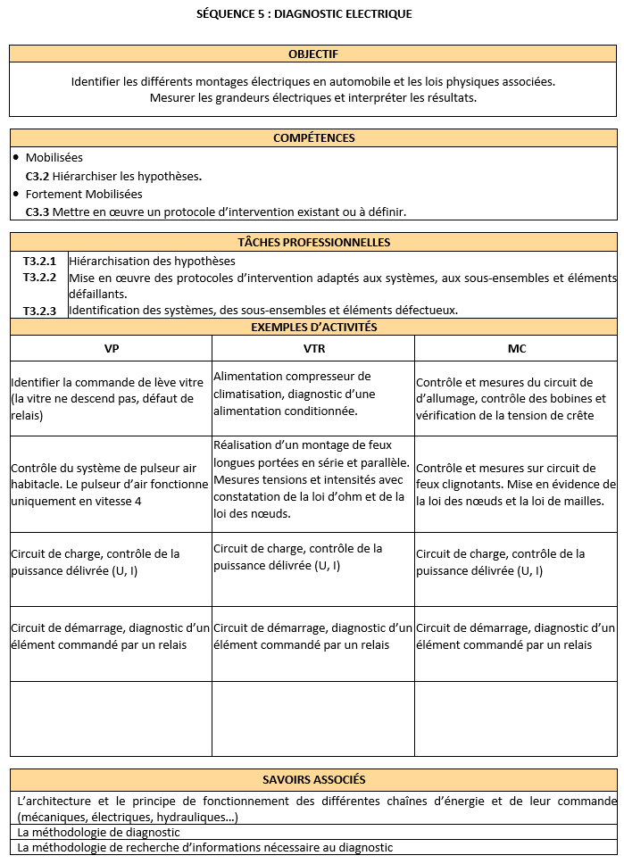
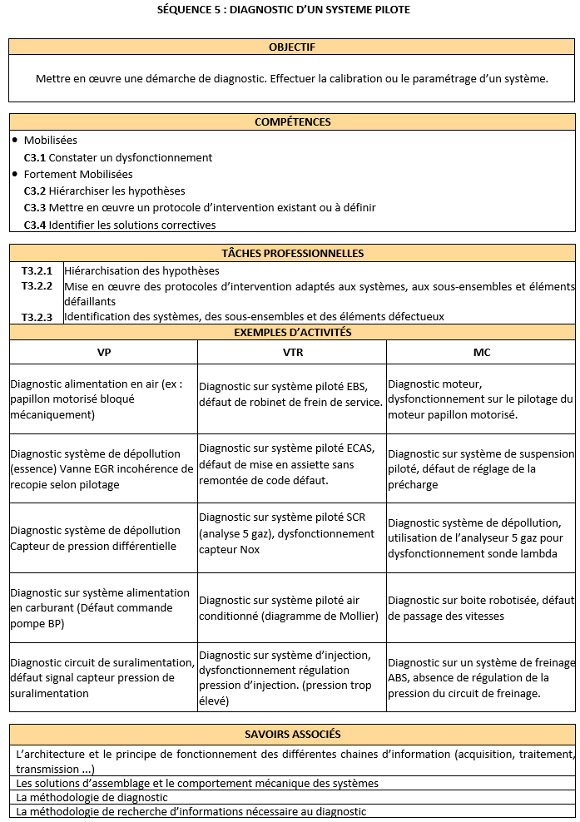
La montée en compétence
Seconde
Première
Terminale
MEME COMPETENCE TRAVAILLÉE SUR LES 3 NIVEAUX
VL
VL

Slide 26
Proposition de progression pédagogique
Mise en œuvre de la compétence avec le niveau attendu en classe de seconde
Réalisation d’une mesure de grandeur électrique (tension) :
- Lecture de schéma électrique simple
Choix du calibre
Branchement de l’appareil (choix des ports et type de branchement)
Conditions de réalisation de mesure très limités

Slide 27
Proposition de progression pédagogique
Mise en œuvre de la compétence avec le niveau attendu en classe de première
Réalisation de mesure de grandeurs électriques (tension et intensité) :
- Lecture de schéma électrique
Choix des calibres
Branchement des appareils (choix des ports et types de branchement)
Conditions de réalisation de mesure (consommateurs, régime)
VL

Slide 28
Proposition de progression pédagogique
Mise en œuvre de la compétence avec le niveau attendu en classe de terminale
Réalisation de mesure de grandeurs électriques (tension, résistance, signal) :
- Lecture de schéma électrique complexe (identification faisceaux, points de mesures, fonctions partagées, …)
Choix des calibres
Branchement des appareils (choix des ports et types de branchement)
Conditions de réalisation de mesure (position pédale, isolé, …)
VL
Cette montée en compétence sur le cycle des 3 années se justifiera par le niveau de savoirs associés (savoir, savoir être et savoir faire) qu’elle mobilise, mais également par le niveau d’autonomie attendu.

Slide 29
MERCI DE VOTRE ATTENTION
PNF 15 MAI 2025 Saint-Priest

